Slide 1
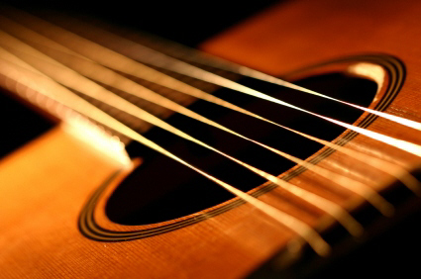
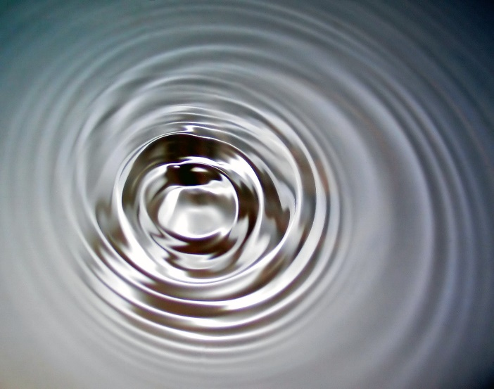
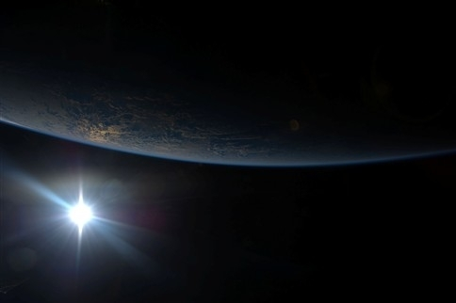
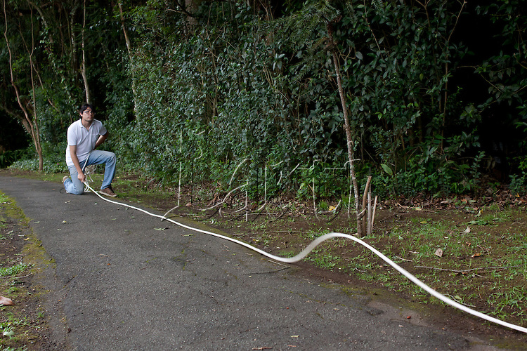
Onda: perturbação que se propaga em determinado meio

Slide 2
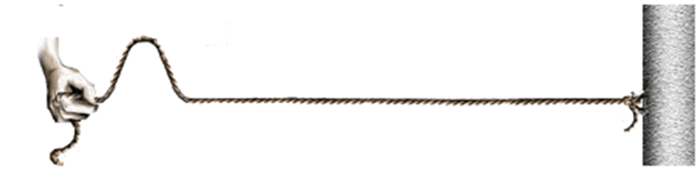
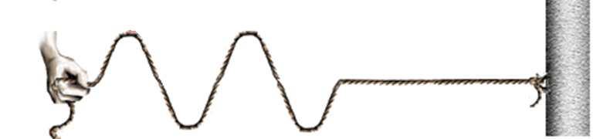
Onda: Perturbação em determinado meio
Meio: corda, ar, água, crosta terrestre (terremoto), por exemplo.
Uma onda é uma sequência regular e periódica de pulsos
Velocidade de propagação
Pulso
Velocidade de propagação
Onda

Slide 3
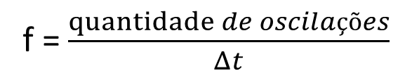
Onda: Perturbação em determinado meio
Uma onda é uma sequência regular e periódica de pulsos
Velocidade de propagação
Onda
Frequência (f)
f = $\frac{quantidade de oscilações}{Δt}$
Os pontos do meio repetem a frequência de oscilação da fonte.
A frequência depende exclusivamente da fonte.
A frequência não se altera nos fenômenos da reflexão ou refração.
SI: Hertz (Hz)
1 Hz = 1 osc/s

Slide 4
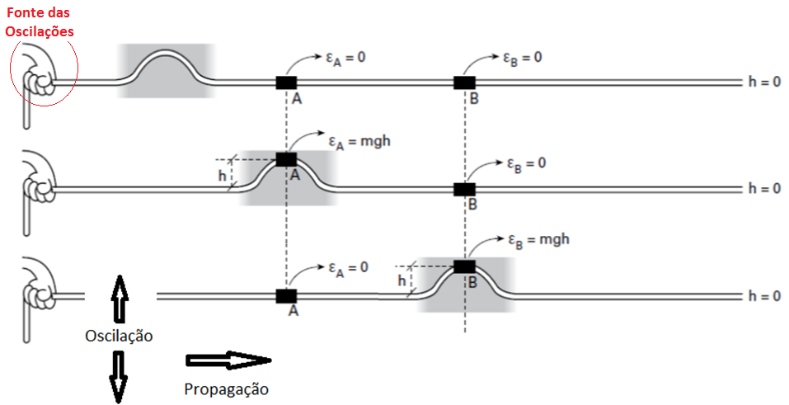
Pulso ou onda transversal
Propagação na direção perpendicular à oscilação.
Ex: Onda numa corda.

Slide 5
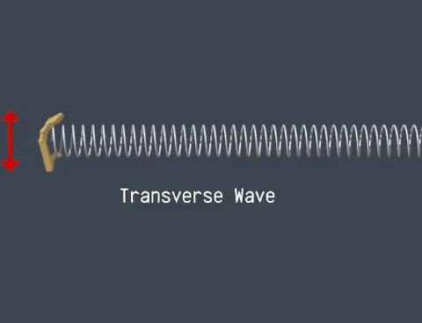
Pulso ou onda transversal

Slide 6

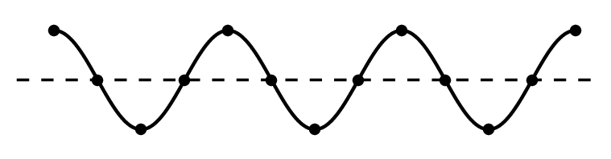

Pulso ou onda transversal

Slide 7
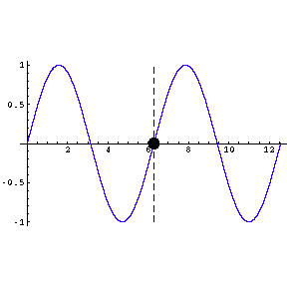
Pulso ou onda transversal

Slide 8
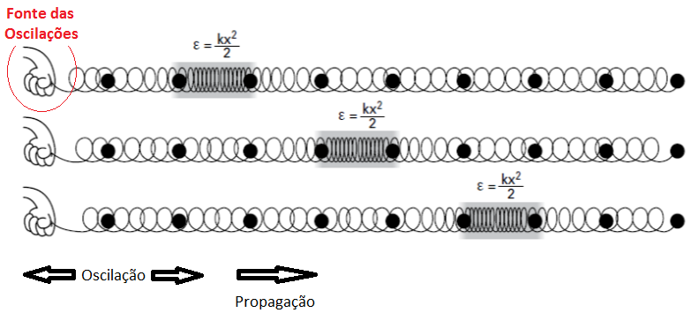
Pulso ou onda longitudinal
Propagação na mesma direção da oscilação.
Ex: Onda Sonora e onda numa mola.

Slide 9
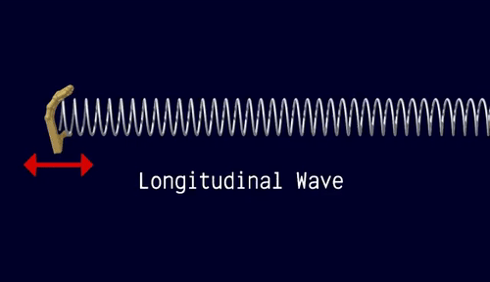
Pulso ou onda transversal

Slide 10
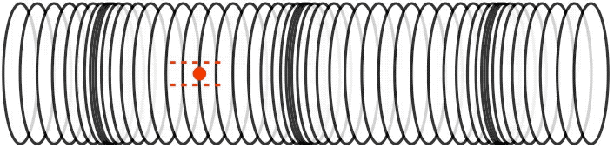
Pulso ou onda transversal

Slide 11
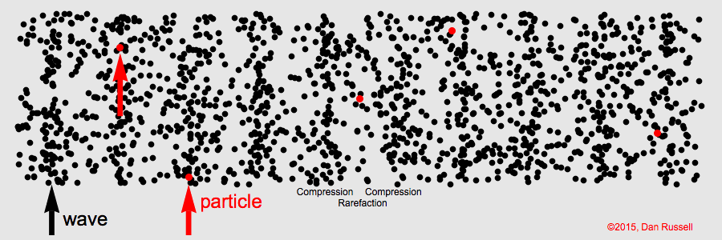
Pulso ou onda transversal

Slide 12
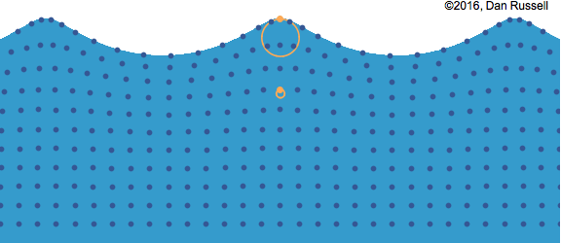

Slide 13
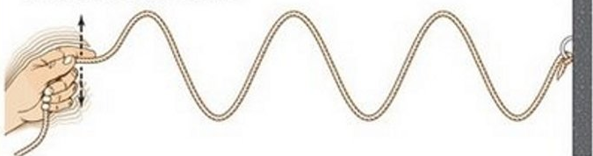
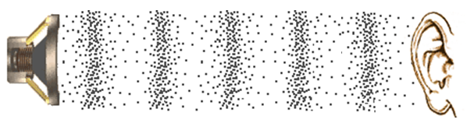
Natureza de um pulso ou onda
Mecânica: necessita de um meio material para se propagar (não se propaga no vácuo)
Onda numa corda
(forma transversal e natureza mecânica)
Onda sonora
(forma longitudinal e natureza mecânica)

Slide 14
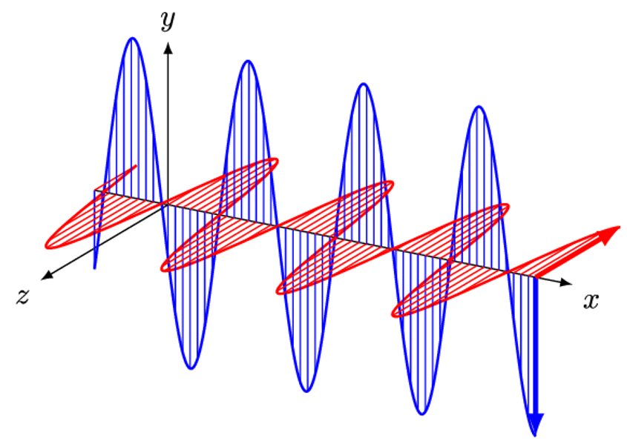
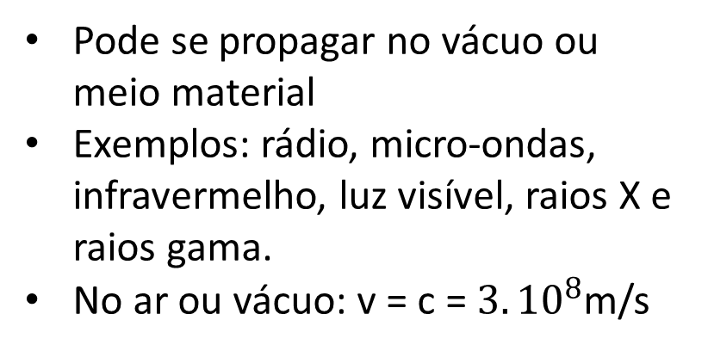


Natureza de um pulso ou onda
Eletromagnética: não necessita de um meio material para de propagar
Pode se propagar no vácuo ou meio material
Exemplos: rádio, micro-ondas, infravermelho, luz visível, raios X e raios gama.
No ar ou vácuo: v = c = $3.{10}^{8}$m/s
propagação
$$\vec{B}$$
$$\vec{E}$$

Slide 15
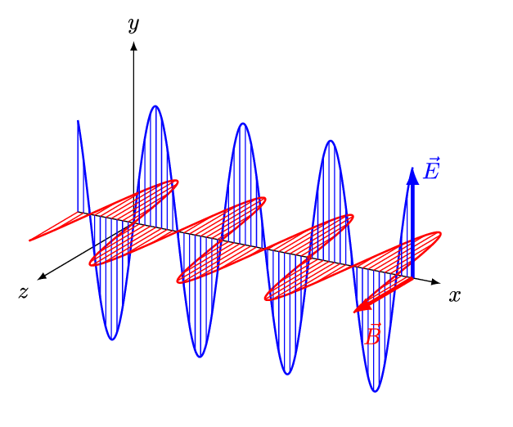

Slide 16
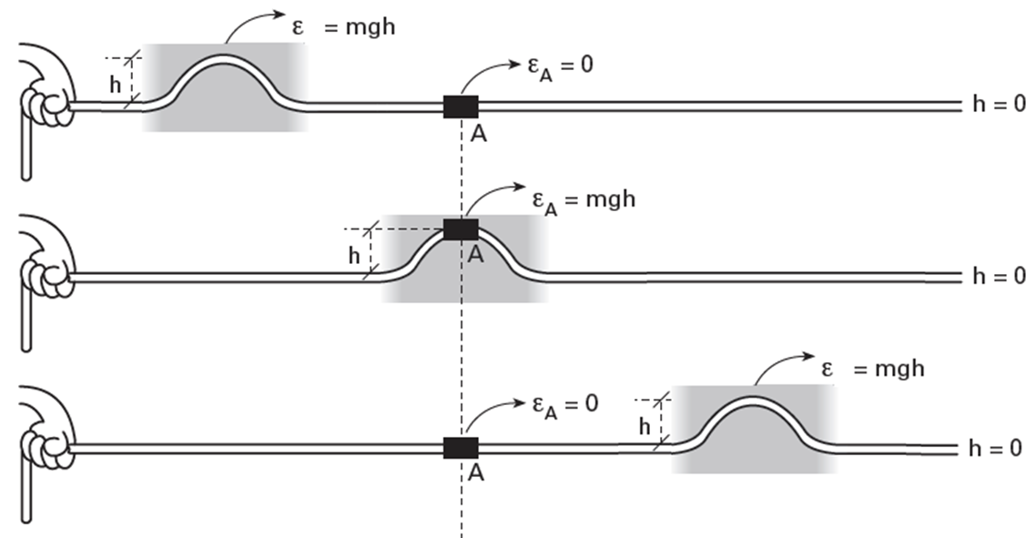
Pulso ou onda: transporte de energia sem transporte de matéria

Slide 17
Extra 1 – UNESP. Radares são emissores e receptores de ondas de rádio e têm aplicações, por exemplo, na determinação de velocidades de veículos nas ruas e rodovias. Já os sonares são emissores e receptores de ondas sonoras, sendo utilizados no meio aquático para determinação da profundidade dos oceanos, localização de cardumes, dentre outras aplicações. Comparando-se as ondas emitidas pelos radares e pelos sonares, temos que:
as ondas emitidas pelos radares são mecânicas e as ondas emitidas pelos sonares são eletromagnéticas.
b) ambas as ondas exigem um meio material para se propagarem e, quanto mais denso for esse meio, menores serão suas velocidades de propagação.
c) as ondas de rádio têm oscilações longitudinais e as ondas sonoras têm oscilações transversais.
d) as frequências de oscilação de ambas as ondas não dependem do meio em que se propagam.
e) a velocidade de propagação das ondas dos radares pela atmosfera é menor do que a velocidade de propagação das ondas dos sonares pela água.
Extra 2 – UCS/RS. Um cenário que começa a preocupar os especialistas em tecnologia é o limite que as fibras óticas apresentam para suportar o transporte de quantidades maiores de informação na forma de ondas eletromagnéticas, a fim de suportar a demanda da internet. Em essência, uma onda eletromagnética é caracterizada por
um campo elétrico constante no espaço e no tempo e um campo magnético que varia no tempo.
campos elétrico e magnético se propagando no espaço assumindo valores máximos e mínimos periodicamente.
um campo magnético constante no espaço e no tempo e, um campo elétrico que varia no tempo.
variações de pressão mecânica no material.
E oscilações longitudinais e transversais simultâneas do meio material.

Slide 18
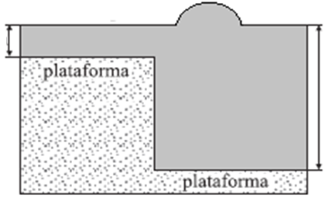
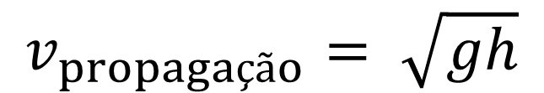
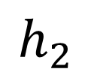
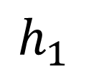
Velocidade de propagação de uma onda
Depende do Meio e suas condições
Depende da forma: longitudinal ou transversal
Exemplo importante – onda na superfície da água
$$v_{propagação}= \sqrt{gh}$$
Velocidade de propagação
$$h_{2}$$
$$h_{1}$$

Slide 19
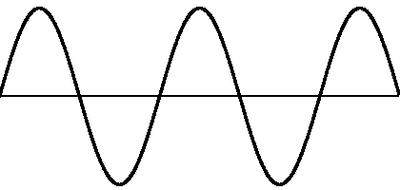

Onda senoidal e a equação fundamental da ondulatória
Propagação
A B C D E
Oscilação
A
A
A fonte das perturbações em MHS
Pontos A, C e E: Cristas
Ponto B e D: Vales
A: Amplitude de Oscilação
Os pontos A, C e E oscilam em concordância de fase.
Os pontos A e B oscilam em oposição de fase.

Slide 21
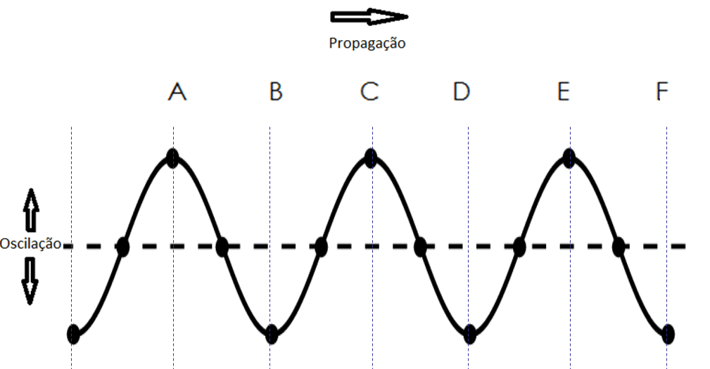
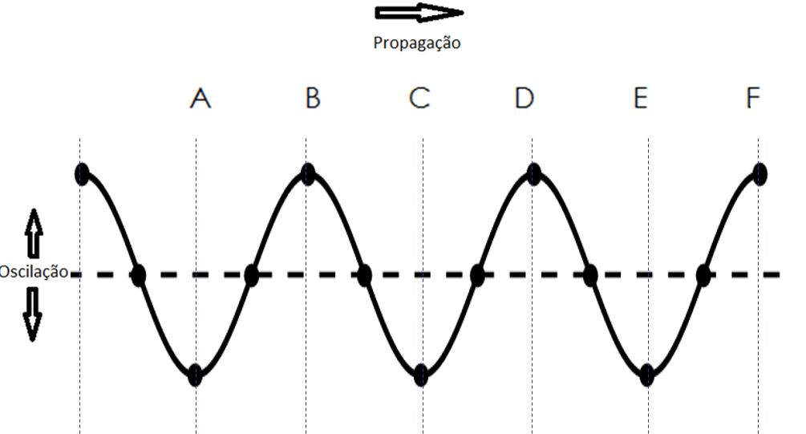

Slide 22
Onda senoidal e a equação fundamental da ondulatória
A B C D E
Propagação
λ
A
Oscilação
A
λ
λ: Comprimento da onda. É a distância entre dois pontos sucessivos que oscilam em concordância de fase. Para determinar o comprimento de onda, também podemos medir a distância entre duas cristas ou dois vales consecutivos.

Slide 23
Onda senoidal e a equação fundamental da ondulatória
A B C D E
Propagação
λ
A
Oscilação
A
λ
Oscilação Completa: ocorre quando um ponto oscila e retorna a sua configuração inicial e o ciclo começa a se repetir. Para uma onda senoidal, em uma oscilação completa, um ponto percorre uma distância que corresponde a quatro amplitudes.
Período de oscilação (T): é o intervalo de tempo necessário para que a fonte ou um ponto do meio execute uma oscilação completa. No S.I. o período é medido em segundos.

Slide 24

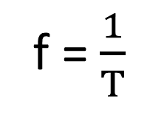
Onda senoidal e a equação fundamental da ondulatória
Propagação
A B C D E
A
Oscilação
A
Frequência de oscilação (f): A frequência de oscilação de uma fonte ou de um ponto do meio exprime o número de oscilações executadas por unidade de tempo.
f = $\frac{1}{T}$
Relação importante: 1Hz = 1 oscilação / segundo
No S.I. a frequência será medida em Hertz (Hz)

Slide 25
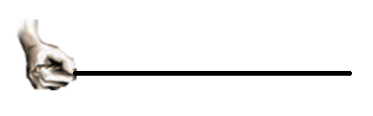
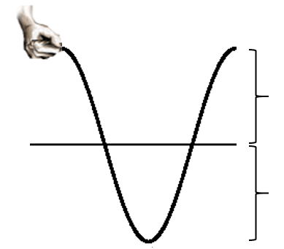
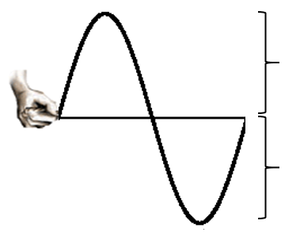
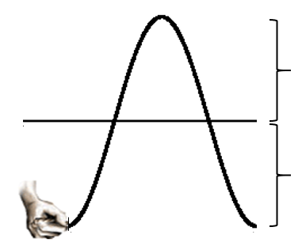
Perfil de onda após um período
A
A
A
A
A
A

Slide 26
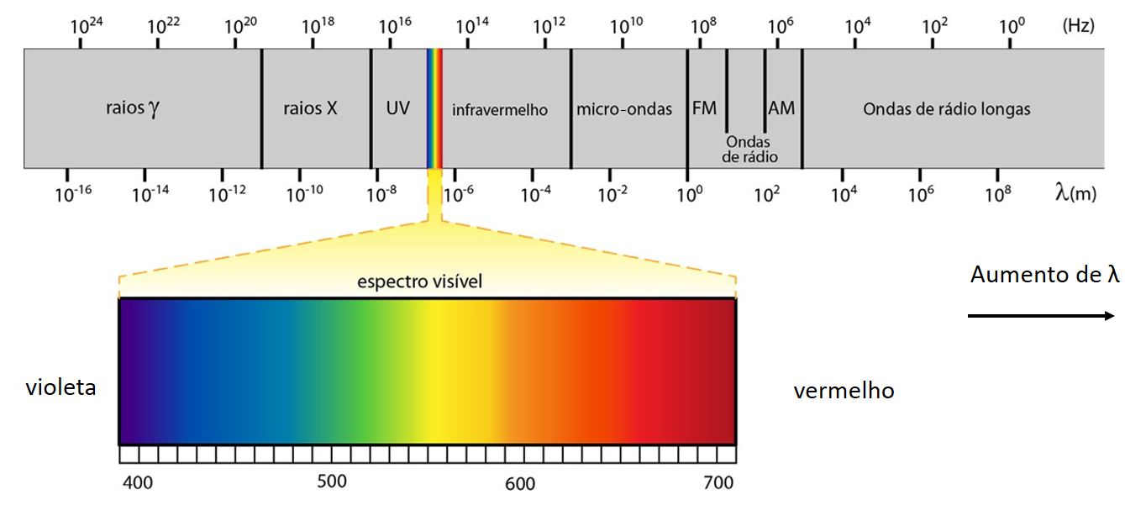
Ondas eletromagnéticas: o espectro eletromagnético
Aumento da frequência (f)
Aumento da frequência (f)
Aumento de λ

Slide 27
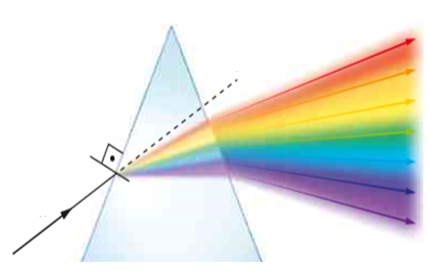
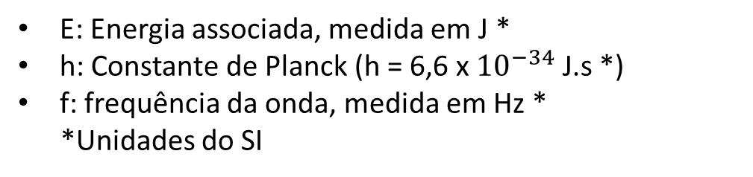
Ondas eletromagnéticas
Desvio
Velocidade
Frequência
Energia
infravermelho
vermelho
laranja
amarelo
verde
azul
anil
violeta
ultravioleta
maior
luz branca
maior
maior
maior
Energia (E) de um fóton
E: Energia associada, medida em J *
h: Constante de Planck (h = 6,6 x ${10}^{−34}$ J.s *)
f: frequência da onda, medida em Hz *
*Unidades do SI
E = h x f

Slide 28
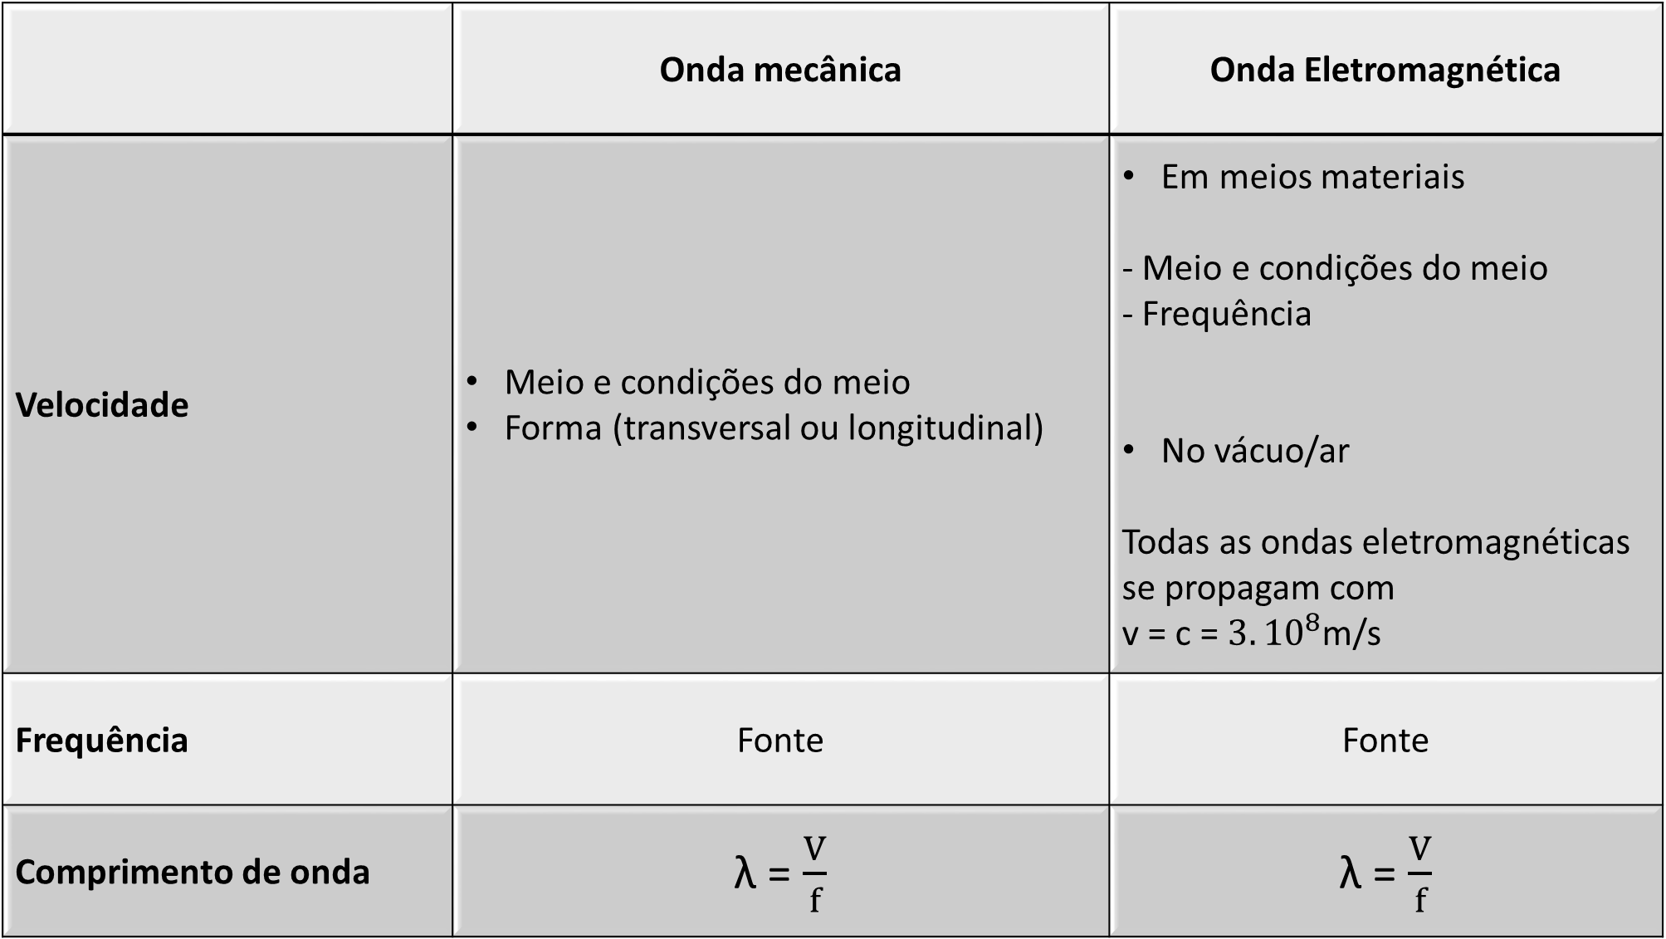
 | Onda mecânica | Onda Eletromagnética
Velocidade | Meio e condições do meio Forma (transversal ou longitudinal) | Em meios materiais - Meio e condições do meio - Frequência No vácuo/ar Todas as ondas eletromagnéticas se propagam com v = c = $3.{10}^{8}$m/s
Frequência | Fonte | Fonte
Comprimento de onda | λ = $\frac{V}{f}$ | λ = $\frac{V}{f}$

Slide 29
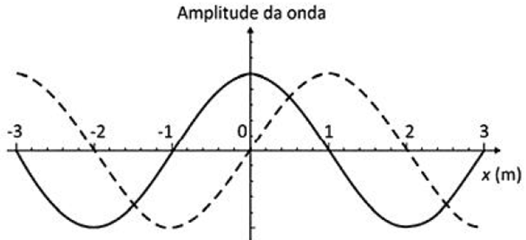
Extra 1 - (Fuvest-SP) A figura representa uma onda harmônica transversal, que se propaga no sentido positivo do eixo x em dois instantes de tempo: t = 3 s (linha cheia) e t = 7 s (linha tracejada).
Dentre as alternativas, a que pode corresponder à velocidade de propagação dessa onda é
a) 0,14 m/s
b) 0,25 m/s
c) 0,33 m/s
d) 1,00 m/s
e) 2,00 m/s
Extra 2 - 3. (Uern 2015) O período da onda periódica a seguir é 2,5s.É correto afirmar que a velocidade de propagação dessa onda é
a) 1,8 cm/s
b) 2,2 cm/s
c) 2,6 cm/s
d) 3,2 cm/s
Respostas: 1) b 2) d

Slide 30
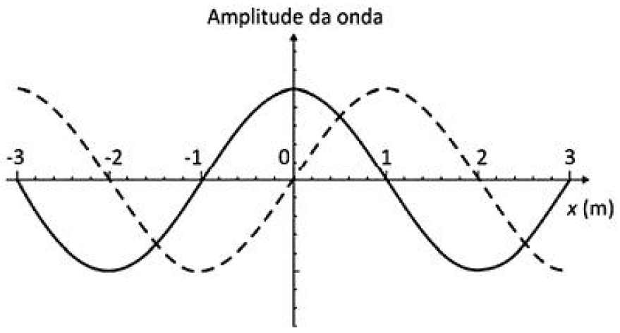
Ex. 1

Slide 31
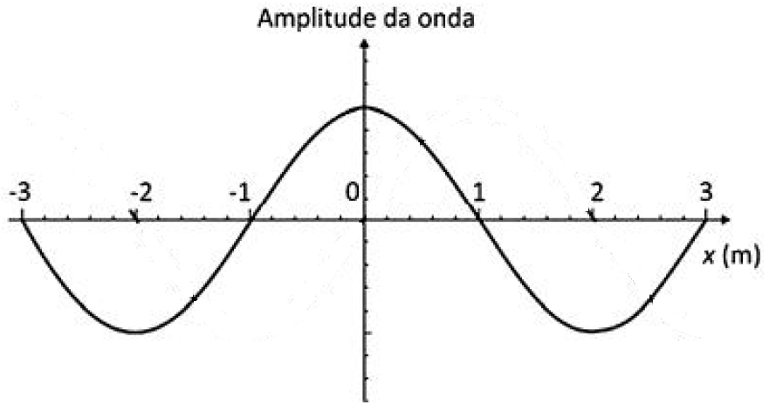
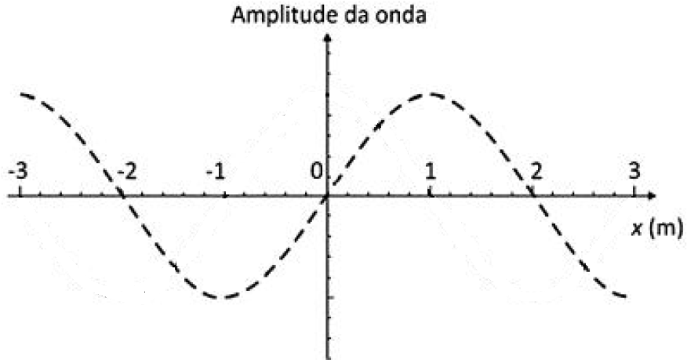
Ex. 1

Slide 32
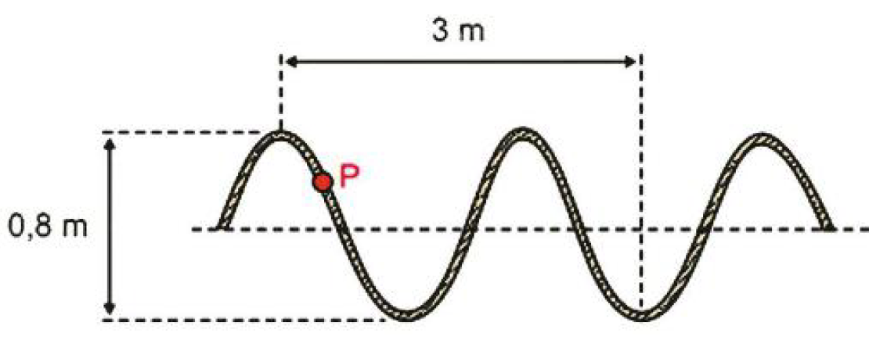
Ex. 2

Slide 33
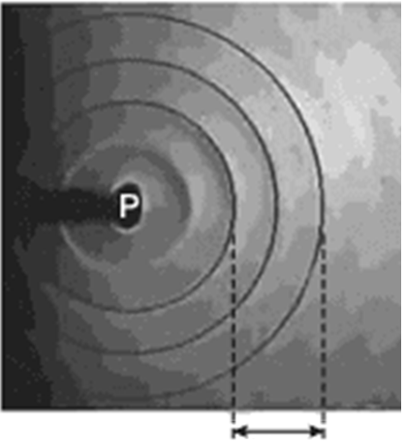
UNESP - A imagem, obtida em um laboratório didático, representa ondas circulares produzidas na superfície da água em uma cuba de ondas e, em destaque, três cristas dessas ondas. O centro gerador das ondas é o ponto P, perturbado periodicamente por uma haste vibratória.
I - Considerando as informações da figura e sabendo que a velocidade de propagação dessas ondas na superfície da água é 13,5 cm/s, é correto afirmar que o número de vezes que a haste toca a superfície da água, a cada segundo, é igual a
a) 4,5 b) 3,0 c) 1,5 d) 9,0 e) 13,5
II – Se a haste tocar a superfície da água 18 vezes por segundo, qual será a velocidade de propagação das ondas? Qual será o novo comprimento de ondas?
3 cm
λ
λ

Slide 34
3 cm
λ
λ

